Slide 1



Reglas ortográficas de la "B" y la "V"
Parra Sanchez Lestat
Luis Fernando Rodriguez Osuna
Monserrath Silvas Puga
Alan Guadalupe Soto Garcia

Slide 2

Normas ortográficas
Uno de los problemas más frecuentes en el español es como se escriben determinadas palabras que incluyen las letras “b” (be) o “v” (uve) dada la proximidad de sus sonidos.

Slide 3
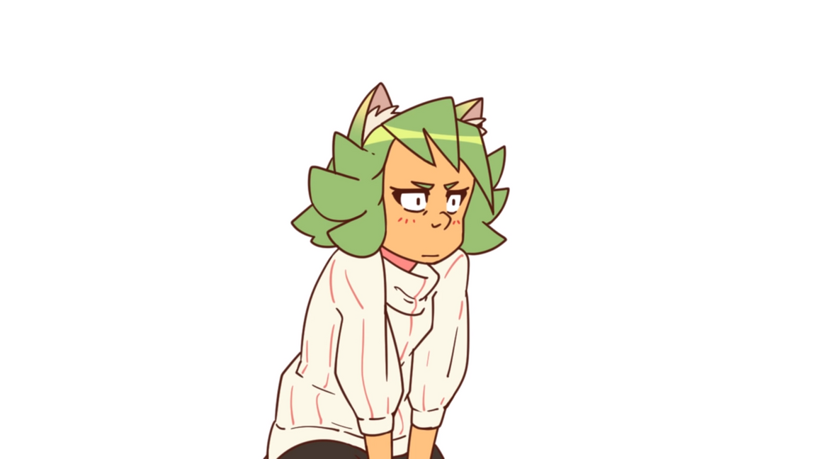

Normas ortográficas
Ésto sin olvidarnos de que hay palabras que se pronuncian igual pero se escriben con B o V dependiendo del significado que tengan en la frase.

Slide 4


Normas ortográficas
Ejemplos:
Cabo (Militar).
Cavo (del verbo cavar).
Baca (para transportar objetos en el techo de un coche).
Vaca (animal).

Slide 5
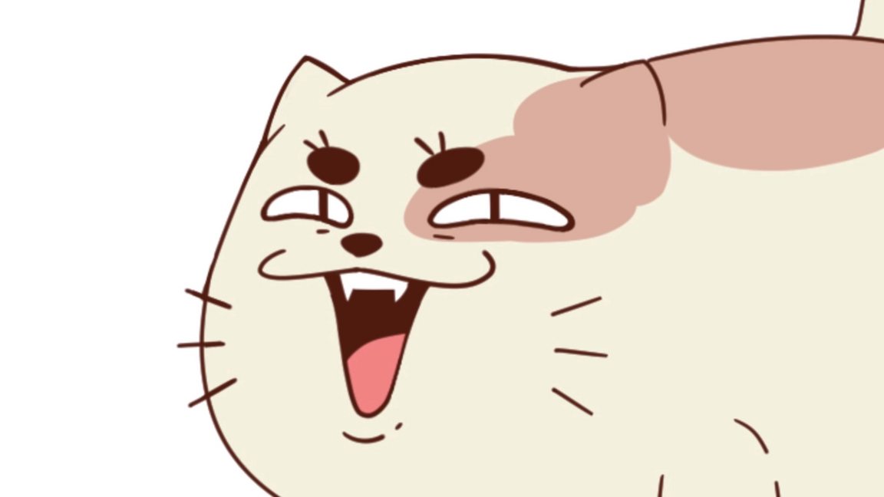
Las reglas para escribir correctamente las palabras que contienen las letras "b".

Slide 6

Reglas de las Palabras que se escriben con B
N°1
Antes de cualquier consonante se escribe b y no v. (Esta regla incluye las palabras que contiene bla, ble, bli, blo, blu, bra, bre, bri, bro, bru).
Ejemplo: tabla, mueble, blindado, brasa, breva, brillo, abdomen, obvio, absoluto.
N°2
Las terminaciones del pretérito imperfecto de indicativo de los verbos acabados en -ar y del verbo ir.
Ejemplo: jugaba, saltabas, estudiábamos, cantabais, ordenaban, ibas.
N°3
Los verbos que terminan en -bir, -buir, así como todas sus formas conjugadas.
Ejemplo: escribir, prohibir, recibir, atribuir, contribuir.
Excepciones: hervir, servir, vivir y sus compuestos.
N°4
Los infinitivos y las formas conjugadas de los verbos beber, caber, deber, haber y saber.
Ejemplo: beberá, cabíamos, debían, había, sabíamos.

Slide 7
Reglas de las Palabras que se escriben con B
N°5
Las palabras que empiezan con los prefijos bi, bis, biz, (que significan dos o dos veces).
Ejemplo: bimotor, bicolor, bisectriz, bizcocho.
N°6
Las palabras que comienzan con los prefijos bene, bien, bon, (cuyo significado es bien).
Ejemplo: benevolente, bienestar, bondadoso.
N°7
Las palabras que comienzan con al-, ar-. ur-.
Ejemplo: albañil, albaricoque, arbusto, árbitro, urbano, urbes.
Excepciones: alveolo.
N°8
Las palabras que comienzan con ab-, ob-, sub-.
Ejemplo: abanico, abordaje, obediente, obispo, subasta, subordinado.
Excepciones: óvalo, óvulo, oveja, ovario, ovino, ovación.

Slide 8
Reglas de las Palabras que se escriben con B
N°9
Despues de las sílabas ca-, ce-, co-, cu-, se escribe b y no v.
Ejemplo: cabaña, caballo, cebada, cebolla, cobertizo, cobardía, cubierta, cubilete.
Excepciones: cavar, caverna, cavilar, caviar, cavidad, ceviche.
N°10
Las palabras que empiezan por sa-, si-, so-, su-.
Ejemplo: sábana, sabio, sibarita, siberiano, sobado, soborno, subasta, súbdito.
Excepciones: savia, soviético, suversión.
N°11
Las palabras que empiezan por bo-, y van seguidas de las letras d, f, n, r, t.
Ejemplo: boda, bodega, bofetada, bonito, bonanza, borrar, bordear, botijo, botánico.
Excepciones: vodevil, voraz, votar.
N°12
Las palabras que comienzan con lab- rab- tab-.
Ejemplo: laboratorio, laberinto, rabia, rábano, tabla, taburete.
Excepciones: lavar, lava (de volcán), ravioles.

Slide 9
Reglas de las Palabras que se escriben con B
N°13
Las palabras que empiezan por bibl-, bu-.
Ejemplo: bibliografía, bibliotecario, bufanda, bueno, buey, buitre.
Excepciones: vuelco, vuelo, vuelto, vuestro, vulgar, vulnerar.
N°14
Las palabras que comienzan con trib-, turb-, rib-.
Ejemplo: tribuna, tributo, turbio, turbina, ribera (orilla), ribete.
Excepciones: trivial, rival, rivera (arroyo).
N°15
Las palabras que terminan en -bilidad, -bunda, -bundo.
Ejemplo: amabilidad, contabilidad, abunda, tremebunda, moribundo, vagabundo.
Excepciones: civilidad y movilidad.

Slide 10
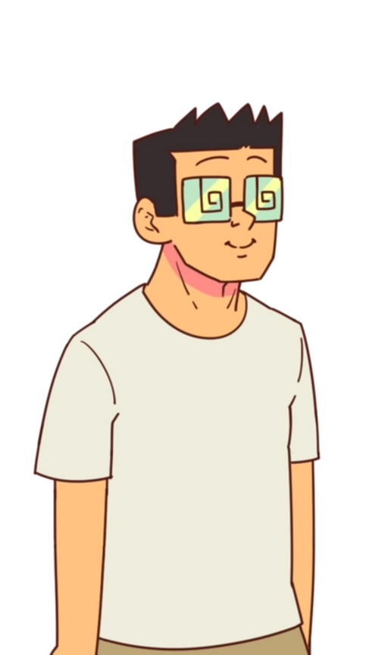
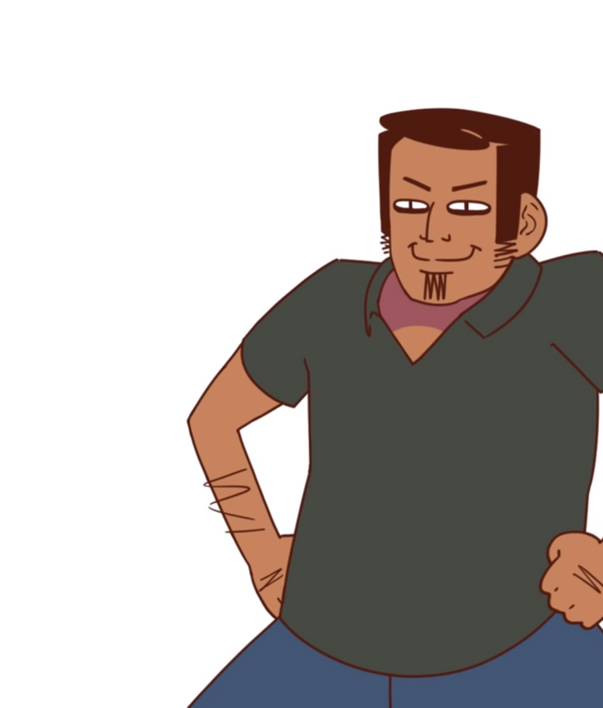
Las reglas para escribir correctamente las palabras que contienen la letra "v".

Slide 11
Reglas de las Palabras que se escriben con V
N°1
Las formas conjugadas de los verbos que en infinitivo no tiene ni b ni v.
Ejemplo: anduvimos, estuvieron, tuviesen, vayais, retuvo, contuvimos, obtuviese.
Excepciones: las terminaciones del pretérito imperfecto de indicativo (-aba, -abas, -abamos, -abais, -aban).
N°2
Después de las letras b, d y n.
Ejemplo: obvio, subversivo adverbio, adversario, convivir, invento.
N°3
Las palabras que comienzan con clav-, div-, salv-.
Ejemplo: clave, clavija, diversión, divisa, salvaje, salvados.
Excepciones: dibujo, dibásico, dibranquial.
N°4
Las palabras que comienzan con eva-, eve-, evo-, evi-.
Ejemplo: evaporar, evacuar, eventual, evento. evocar, evitar, evidencia.
Excepciones: ebanista, ébano, ebonita.

Slide 12
Reglas de las Palabras que se escriben con V
N°5
Las palabras que empiezan por nav-, nov-, pav-.
Ejemplo: navaja, navidad novela, noveno, pavo, pavesa.
Excepciones: nabo, noble, pabellón, pábulo.
N°6
Las palabras que empiezan por vice-, villa-.
Ejemplo: vicerrector, vicealmirante, villancico, villano.
Excepciones: bíceps, bicentenario, bicéfalo, billar.
N°7
Después de las sílabas ol-, pra-, pre-, pri-, pro-.
Ejemplo: inolvidable, resolver, depravado, previsto, previo, privado, privilegio, provecho, proverbio.
Excepciones: prebenda, probable, probar, problema, probabilidad.

Slide 13
Reglas de las Palabras que se escriben con V
N°8
Las palabras terminadas en -ava, -ave, -avo.
Ejemplo: octava, clave, bravo.
Excepciones: baba, haba, aldaba, árabe, álabe, jarabe, cabo, lavabo, nabo, menoscabo, rabo y la terminación aba del pretérito imperfecto de indicativo de los verbos acabados en ar.
N°9
Las palabras terminadas en -eva, -eve, -evo, -iva, -ivo.
Ejemplo: nueva, leve, nuevo, masiva, activo.
Excepciones: ceba, prueba, mancebo, placebo, recebo, sebo, criba, giba, arribo, estribo, recibo.
N°10
Las palabras terminadas en -vira, -viro, -ívora, -ívoro.
Ejemplo: Elvira, triunviro, herbívora, omnívoro.
Excepciones: víbora

Slide 14
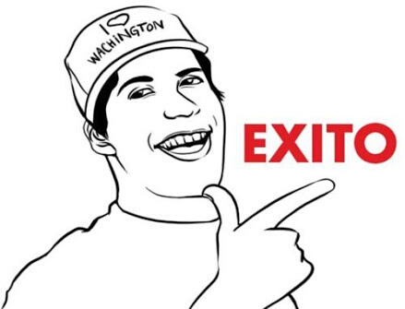
Actividades propuestas

Slide 15
Complete las palabras de estas frases con b o v.
1.- Si tu__iera nue__e pesos me compra__a una __ufanda.
2.- Me dijo que si i__a a sa__er muy pronto la __erdad.
3.- Estu__o toda la tarde e__itando hacer los de__eres.
4.- La __anda gra__ó un concierto en el que se re__eló su valía.
5.- De__ió la__arse con un sua__izante __iodegradable.

Slide 16



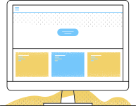
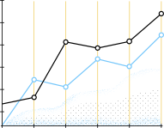








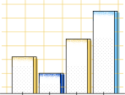





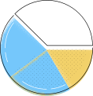
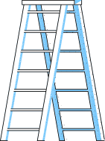







Gracias.

